Slide 1
Äventyr i Matteskogens Rike Tanja Bajraktarova, Tallbohovskolan, Järfälla kommun, September 2024

Slide 2
En gång i tiden väldigt långt härifrån, i en del av världen, gömd bakom 32 berg, 40 floder, 25 sjöar och bortom regnbågens ände, låg Räkne skogens rike. Vad tycker ni?! Hur många berg, floder och sjöar är det sammanlagt? (räkna med huvudräkning eller med uppställning)

Slide 3
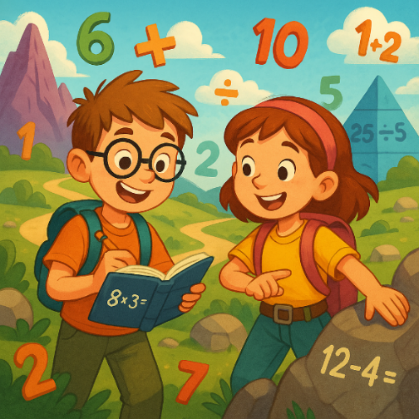
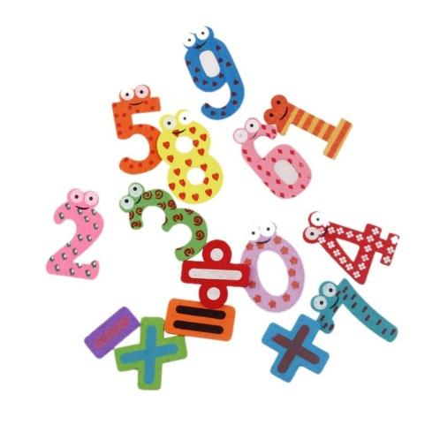
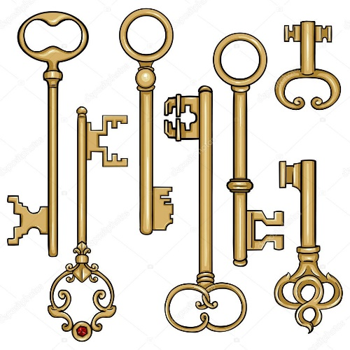
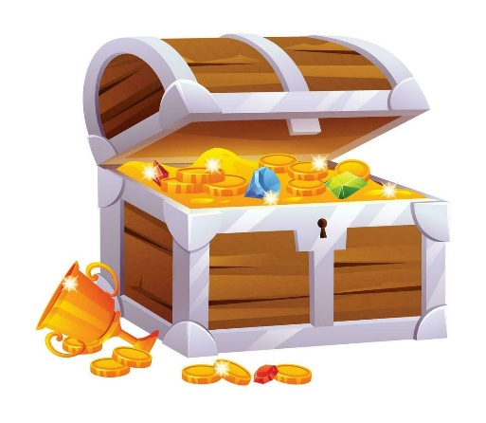
Detta var inget vanligt rike, för varje träd, sten och bäck i denna skog hade magiska krafter – krafter som kunde förvandla siffror till nycklar och nycklar till skatter! I detta rike levde två vänner, Linus och Mira, som älskade äventyr. En dag fick de ett uppdrag från den visa ugglan Pythagoras. - "Räkne skogens magi är i fara!" sa ugglan. "En mystisk skugga har stulit de magiska siffrorna som håller vår värld i balans. Nu måste ni hjälpa oss att återställa ordningen genom att lösa gåtorna i skogen. Men var försiktiga! Skuggan lurar i varje hörn och försöker förvirra er.” Linus och Mira, som var både modiga och kloka, tog på sig sina ryggsäckar fyllda med blyertspennor, suddgummin och mattepapper. De begav sig in i skogen, där de första utmaningarna väntade.

Slide 4
Är ni redo att följa med Linus och Mira på äventyr? Då börjar vi!

Slide 5
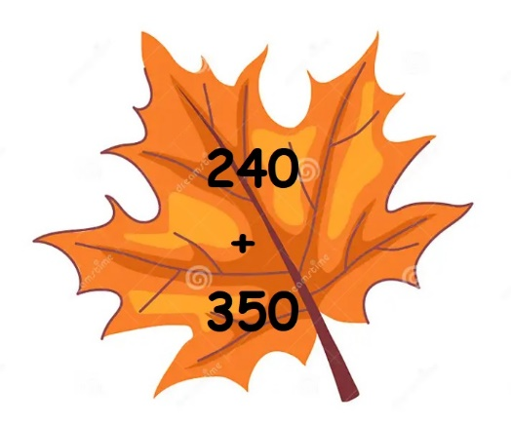
Efter att ha vandrat en stund kom de till ett stort träd med grenar som sträckte sig mot himlen. På varje gren hängde ett blad med två tal skrivna på. För att ta sig vidare behövde de räkna ut summan av de två talen på varje blad. Linus plockade det första bladet: 240 + 350. Han satte sig ner och började räkna. "Jag behöver er hjälp! Hur ska vi räkna ut det här?"

Slide 6
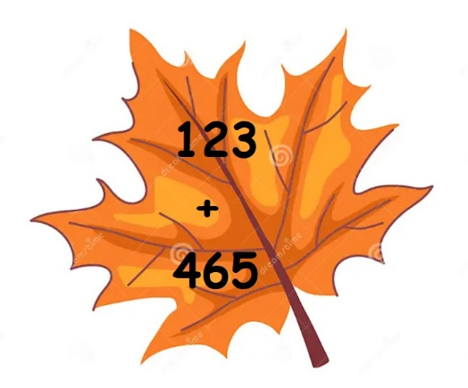
"Om du lägger ihop 200 och 300 får jag 500," sa Mira. "Sedan lägger du till 40 och 50, vilket blir 90." Mira log, nöjd med sig själv. "Så summan är 500 + 90 = 590!” – sa Linus. Linus nickade imponerat och plockade ett annat blad: 123 + 465. "Först lägger jag till 100 och 400, vilket blir 500," räknade hon högt. "Sedan 20 och 60, vilket är 80. Och till sist 3 och 5, vilket ger 8. Totalsumman blir alltså 500 + 80 + 8 = 588!” – sa Linus nöjd.
När båda hade löst sina uppgifter, rasslade trädet och öppnade en hemlig dörr i stammen. Med förväntan klev de in genom dörren och fann sig själva i nästa del av skogen.

Slide 7
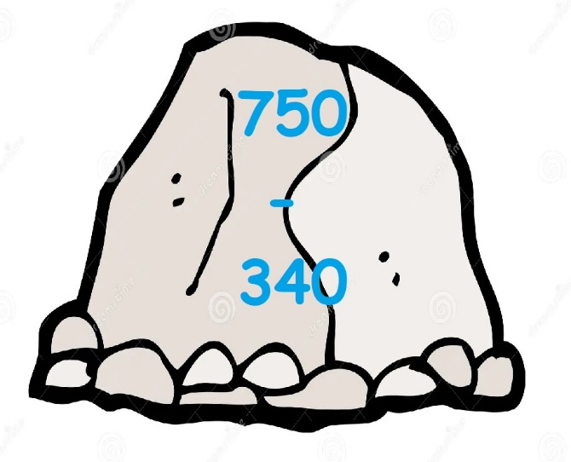
Efter en kort vandring hörde de ljudet av forsande vatten. Framför dem låg en bred flod, och på var och en av stenarna som låg i floden fanns ett tal skrivet. För att kunna hoppa från sten till sten behövde de lösa subtraktionsgåtorna. Mira såg sig omkring och hoppade till den första stenen där det stod 750 - 340. "Okej," sa hon. ”Jag kan försöka lösa det men vänner, jag behöver fortfarande er hjälp!”

Slide 8
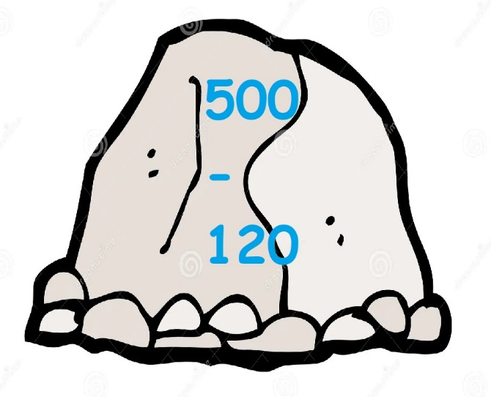
”Tack för hjälpen kära vänner! Så 700 minus 300 ger mig 400. Sedan tar jag 50 minus 40, vilket blir 10. Resultatet blir 400 + 10= 410!” – sa Mira. Efter det, hoppade hon vidare till nästa sten, medan Linus löste en annan uppgift: 500 - 120. "500 minus 100 är 400," började han. "Sedan 400 minus 20 blir 380!” När båda hade tagit sig över floden med sina rätta svar, försvann floden och en ny stig öppnade sig framför dem.

Slide 9
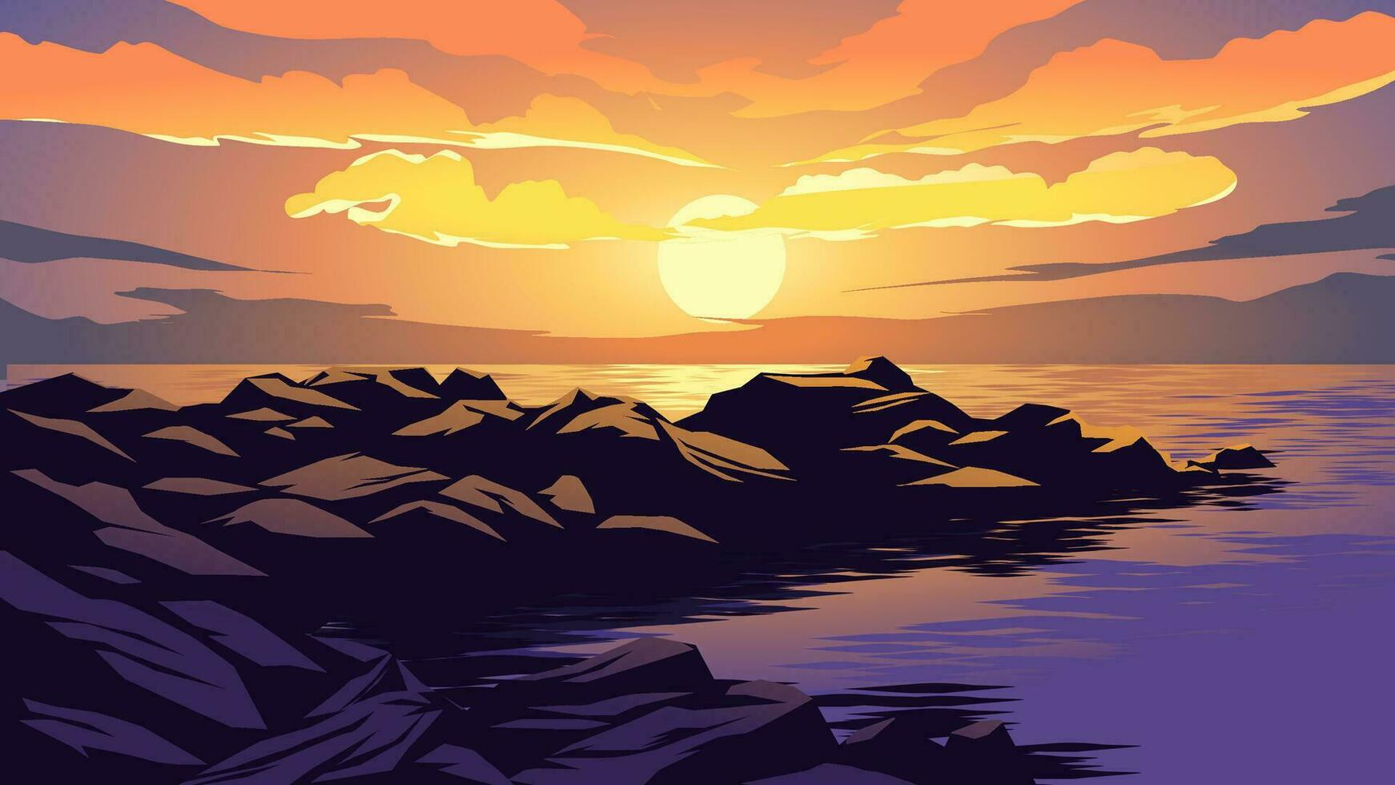
Nu närmade sig skymningen, när solen går ner, och de kom till en mörk del av skogen där Skuggan väntade. För att övervinna den behövde Linus och Mira lösa den sista och svåraste utmaningen. Skuggan visade dem två enorma stentavlor. På den första tavlan stod det: 870 - 450 + 280. Mira tog en djup andning. "Jag måste först lösa additionen eller hur? Hjälp mig kompisar!

Slide 10
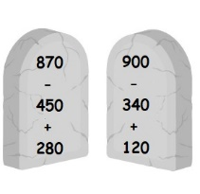
”Tack så mycket! Nu vet jag! 870 minus 450. Okej, 800 minus 400 är 400, 70 minus 50 är 20. Så 420." Hon fortsatte: "Nu lägger jag till 280. 400 plus 200 är 600, 20 plus 80 är 100. Alltså 600 + 100 = 700!" Linus sken upp och löste sin uppgift: 900 - 340 + 120. "900 minus 300 är 600," sa han. "Sedan 600 minus 40, vilket blir 560. Sedan lägger jag till 120: 500 plus 100 är 600, 60 plus 20 är 80. Alltså 600 + 80 = 680!"

Slide 11
När de båda var klara, upplöstes Skuggan i ett bländande ljus och Matteskogen återfick sin magi. Den visa ugglan Pythagoras dök upp igen och tackade dem för deras mod och skicklighet. "Ni har räddat vårt rike med era matematiska krafter tillsammans med era smarta kompisarna!" sa han. "Nu kan Matteskogen fortsätta att vara en plats av magi och äventyr.” Linus och Mira log mot varandra, stolta över sin insats. De visste att de alltid skulle minnas detta äventyr – och att matte inte bara är siffror på ett papper, utan nyckeln till magiska världar och fantastiska äventyr.

Slide 12
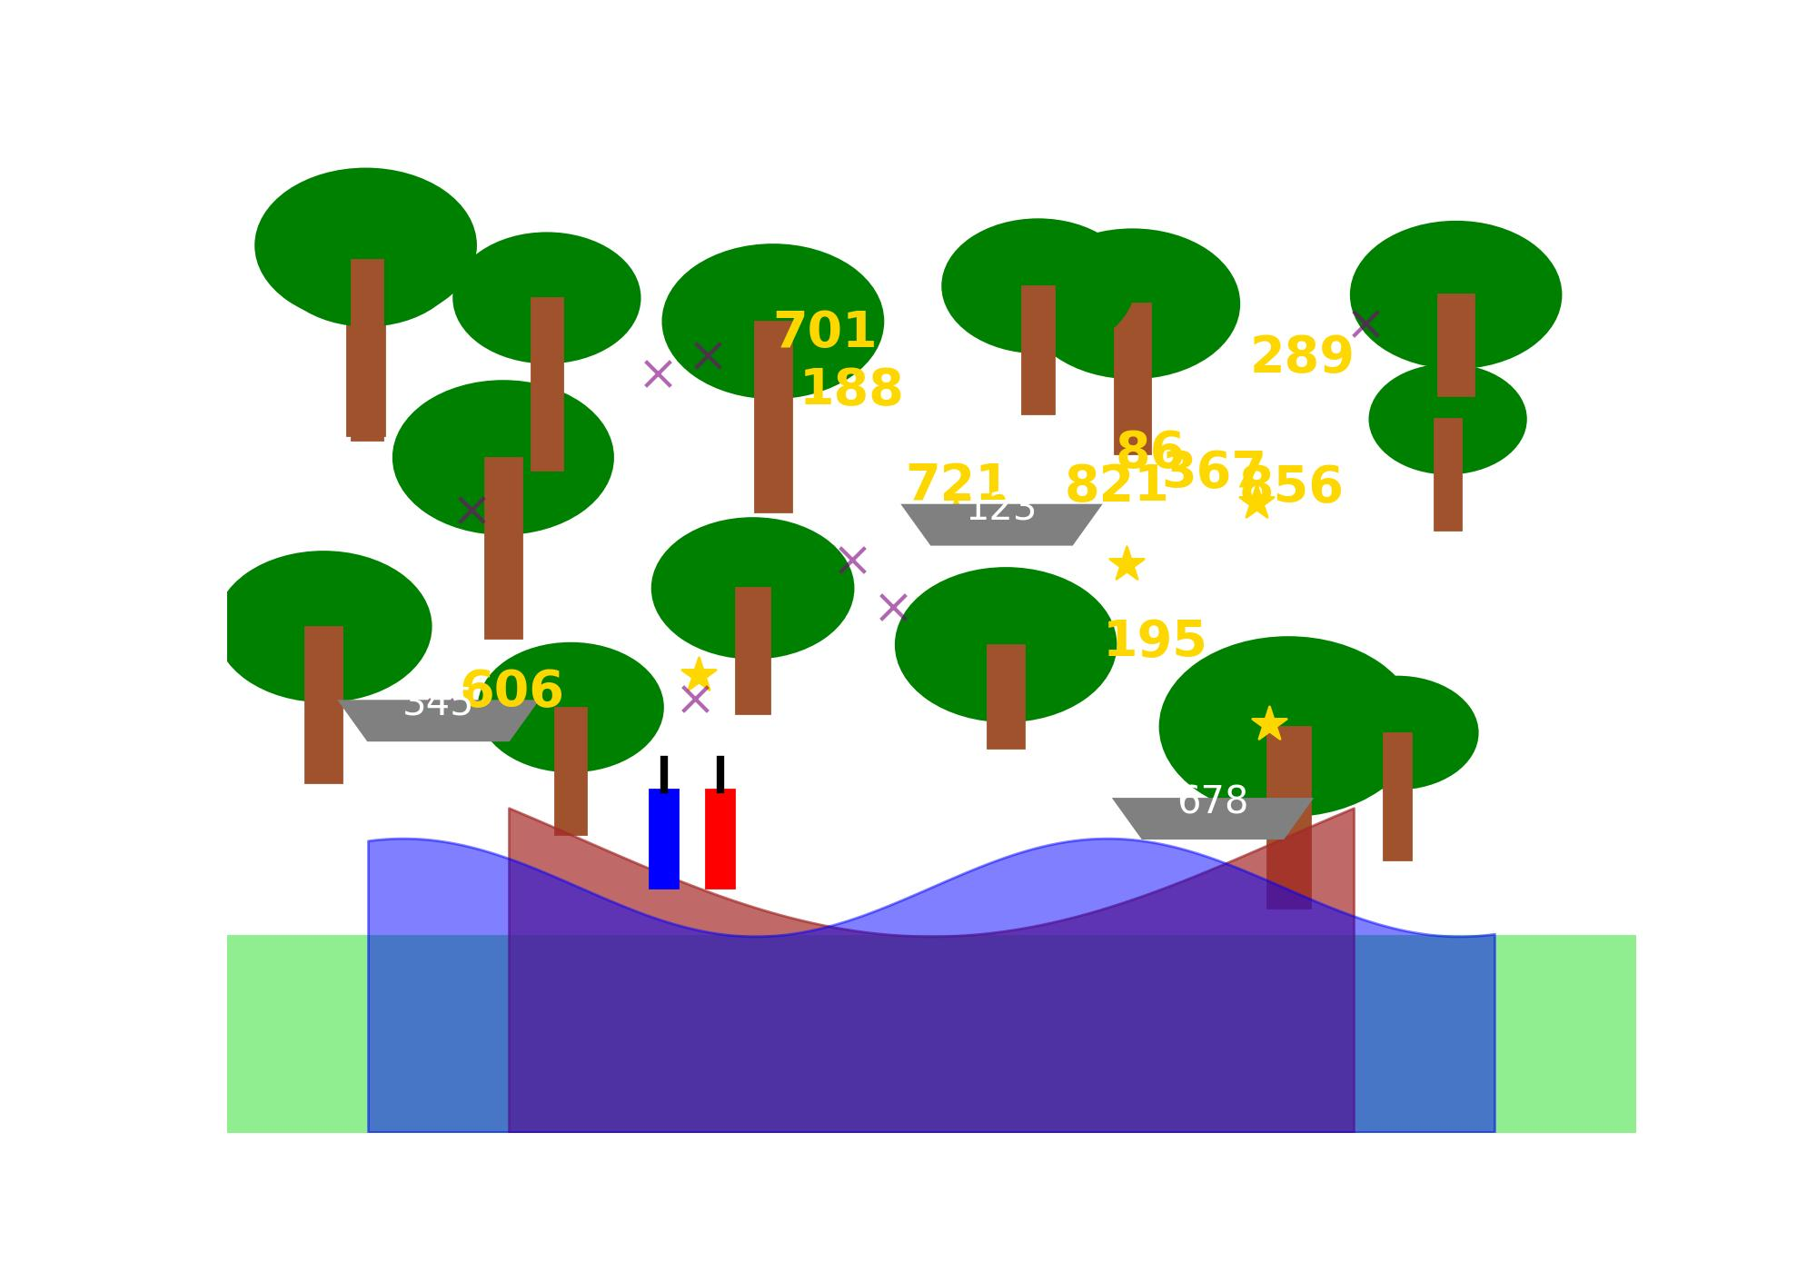

Slide 13
Meningen med berättelsen om Matteskogen är att göra matematikinlärningen både engagerande och rolig för eleverna i årskurs 4. Genom att väva in matteuppgifter i en spännande äventyrsberättelse uppmuntrar den eleverna att se matematik som något mer än bara siffror och uträkningar.
Målen med berättelsen:
1. Praktisk tillämpning av addition och subtraktion:
Eleverna får möjlighet att använda sina färdigheter i addition och subtraktion inom talområdet 10 till 900, vilket är relevant för deras matematiknivå. De tränas i att lösa problem som de möter i berättelsen, vilket hjälper dem att utveckla sina matematiska färdigheter på ett sätt som känns relevant och meningsfullt.
2. Interaktiv inlärning:
Berättelsen är utformad för att vara interaktiv, vilket innebär att eleverna inte bara passivt läser eller lyssnar, utan aktivt deltar i att lösa problem och hjälpa karaktärerna. Detta ökar deras engagemang och gör lärandet mer dynamiskt.
3. Kreativt tänkande och problemlösning:
Genom att placera matematiska problem i en fantasifull miljö uppmuntras eleverna att använda kreativt tänkande för att lösa uppgifter. Det visar dem att problemlösning kan vara en äventyrlig och kreativ process.
4. Grupparbete och samarbete:
Eftersom berättelsen kan läsas och bearbetas i grupp, uppmuntrar den till samarbete. Eleverna får arbeta tillsammans för att komma fram till svaren, vilket stärker deras förmåga att arbeta i team och dela idéer.
5. Positiv attityd till matematik:
Genom att koppla matematik till en berättelse som är full av äventyr och magi, kan eleverna utveckla en mer positiv attityd till ämnet. De kan börja se matematik som något roligt och spännande snarare än svårt och tråkigt.
6. Förståelse för matematikens roll i vardagen:
Berättelsen illustrerar hur matematik kan vara en del av olika aspekter av livet (även i fantasivärldar), vilket kan hjälpa eleverna att förstå att matematik är ett användbart verktyg i många olika sammanhang.

